Slide 1
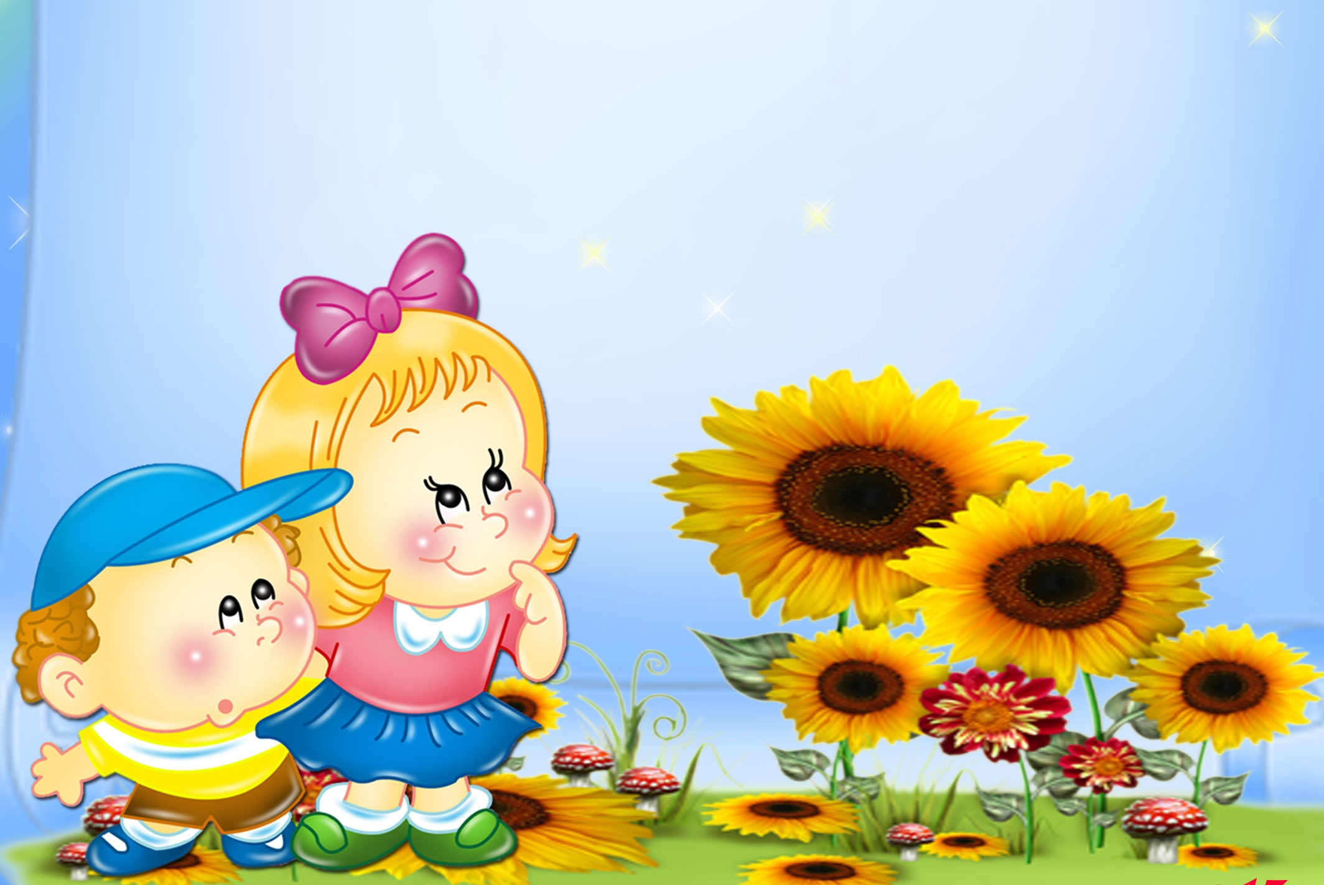
Методика работы с пластилином и глиной
Подготовила воспитатель:
Матвеенко Г. П.

Slide 2

Содержание :
1История появления лепки из пластилина и глины
2 Цели лепки в разных возрастах
3 Методика проведения лепки
4Приёмы работы во время лепки

Slide 3

Лепка – это создание различных скульптур из всевозможных пластичных, подходящих для этой цели материалов. Для лепки люди в разные времена применяли глину, воск, соленое тесто, пластилин. Сегодня лепят в основном из глины либо из пластилина, однако простым словом «лепка» вполне допустимо назвать сложный процесс создания скульптур, элементов декора из мрамора, гипса, бронзы.
История лепки из глины
Лепка, пожалуй, является одним из самых древних видов искусства, ведь лепили люди с незапамятных времен. В глубокой древности, на заре цивилизации люди заметили, что глина становится податливой и мягкой, если ее намочить, и с этого началась длинная история искусства лепки. Но есть версия, что впервые человек догадался начать лепить, когда заметил, какой след оставляет его нога в мокрой земле. Земля подсохла, а четкий след ступни в ней остался! После этого люди начали мочить глину, вначале ею покрывали плетенные из лозы корзины, делая их прочными и непромокаемыми. Позже стали лепить из мокрой глины первую примитивную посуду, ее делали очень простым методом: комок глины раскатывали в круглую лепешку, а затем у нее просто загибали края. Примерно в это же время начали делать из глины статуэтки божков, которые являлись примитивными предметами культа.
Обжигать глиняную посуду и статуэтки люди тоже научились совершенно случайно, спустя столетия после того, как начали лепить из глины. Промокший глиняный горшок просто поставили возле открытого огня, чтобы он высох. Когда горшок остыл, люди заметили, что он стал прочнее и тверже, в нем теперь можно было без опасения хранить любые жидкости. Благодаря столь счастливой случайности люди стали активно применять в быту глиняную посуду. Уже после того, как был придуман гончарный круг, посуда стала более красивой, аккуратной, изящной.
В настоящее время лепка из всевозможных видов глины является народным промыслом, видом искусства и хобби для миллионов взрослых и детей во всем мире. Это еще и крайне полезное для здоровья занятие – лепка успокаивает, учит концентрироваться, сосредотачиваться, творить.

Slide 4
История лепки из пластилина
Изделия, вылепленные из пластилина, не пользуются столь большим спросом, как изделия из глины и теста, и это понятно – они недолговечны, очень легко деформируются. Лепка из пластилина больше подходит для детского творчества, ведь она учить малышей быть старательными, аккуратными, изобретательными. Лепить из пластилина очень полезно еще и потому, что это развивает координацию движений и мелкую моторику, заставляет пальчики усердно трудиться, развивает фантазию, увлекает.
Изобрели пластилин не так давно, это произошло в позапрошлом веке в Англии. В 1897 году учитель Вильям Харбатт задался целью придумать для своих учеников материал для лепки, который можно было бы применять много раз, лепить из которого было бы легко и приятно. Получившийся в результате химических опытов пластилин мистера Харбатта был серым и скучным на вид, однако быстро обрел популярность. Его стали делать массово, на заводах, раскрасили его с помощью красящих пигментов.
Пластилин имеет множество преимуществ – он почти не вымазывает кожу рук, может быть мягким и почти застывшим, в зависимости от температуры воздуха, его можно применять многократно, он не портится и не теряет мягкости.

Slide 5

Лепка - самый осязаемый вид художественного творчества. Ребёнок не только видит то, что создал, но и трогает, берёт в руки и по мере необходимости изменяет. Основным инструментом в лепке является рука (вернее, обе руки), следовательно, уровень умения зависит от владения собственными руками, а не кисточкой, карандашом или ножницами. С этой точки зрения технику лепки можно оценить как самую безыскусственную и наиболее доступную для самостоятельного освоения. Из одного комка пластилина можно создавать бесконечное множество образов, каждый раз находить новые варианты и способы, даже без участия педагогов и родителей. А если материала достаточно, и рядом есть умелый и в то же время деликатный взрослый, который вовремя поможет и поддержит, лепка становится любимым занятием на долгие годы.
Занятия лепкой комплексно воздействуют на развитие ребёнка:
- повышают сенсорную чувствительность, т.е. способствуют тонкому восприятию формы, фактуры, цвета, веса, пластики;
- развивают воображение, пространственное мышление, общую ручную умелость, мелкую моторику;
- синхронизируют работу обеих рук;
- формируют умение планировать работу по реализации замысла, предвидеть результат и достигать его;
- при необходимости вносить коррективы в первоначальный замысел.
Но самое важное и ценное заключается в том, что лепка наряду с другими видами изобразительного искусства развивает ребёнка эстетически. Он учится видеть, чувствовать, оценивать и созидать по законам красоты.

Slide 6

Детей третьего года жизни педагог учит:
- отрывать кусочки пластилина (глины) и круговыми движениями обеих рук образовывать несложные предметы из пластилина (глины )(конфетки, шарики, орешки), разрывать пластилин (глину )на части, мять, раскатывать и расплющивать её ладонями;
- делить пластилин (глину) на части и прямыми движениями рук, образовывать несложные предметы (столбики, сосиски, конфетки);
- раскатывать пластилин (глину) прямыми движениями рук и создавать столбики, края которых соединяют (бублики);
- Раскатывать пластилин ( глину) круговыми движениями рук и сплющивать между ладонями, образовывая диско подобные формы (пирожки, коржики, котлеты и др.);
Делить пластилин ( глину) на 2-3 части, раскатывать её прямыми и круговыми движениями и лепить несложные предметы (гриб, птичка, зайчик, неваляшка).
Методика обучения лепке -первая младшая группа.
На занятиях лепкой в начале обучения детей лучше всего объединять группами по 5-6 человек. Воспитатель садится за стол рядом с детьми и медленно, размеренно показывает необходимые действия с глиной, в увлекательной форме поясняет, что делает. Занятия лепкой должны стать для ребенка интересным делом. Заставлять заниматься детей лепкой, если они не хотят, нельзя. И все-таки воспитатель может попробовать эмоционально воздействовать на ребенка: слепив при нем какую-нибудь игрушку, дать потрогать глину, помять ее, показать, как отрывать маленькие кусочки и снова соединять их. Первоначальные занятия проводятся в течение 5-8 минут с каждой подгруппой.

Slide 7

По мере того как дети ознакомятся с материалом, научатся им пользоваться, можно переходить к фронтальным занятиям со всей группой. Приемы обучения носят наглядно-действенный характер. Ребята сначала подражают действиям воспитателя, повторяя формообразующие движения.
Важно, чтобы дети отметили взаимосвязь характера действий с получаемой формой, а поэтому воспитатель не только показывает, но и объясняет: «Положу шарик на ладонь и накрою его другой ладонью, а потом сожму его между ними - получилась лепешка.- И еще раз повторяет: - Когда расплющиваем шарик между ладонями, то получается лепешка».
Подобные пояснения необходимы малышам на каждом занятии, и лишь в возрасте трех лет они уже смогут самостоятельно использовать некоторые умения в своей деятельности. Кроме занятия по заданию, воспитатель предлагает детям лепку по замыслу, где они могут закрепить приобретенные знания, комбинировать полученные формы по собственному желанию.
Каждое занятие должно быть увлекательным. Малышам двух - двух с половиной лет интересно наблюдать, как из куска глины в руках воспитателя образуются погремушка, грибок, птичка, матрешка, девочка, зайка. Они с удовольствием узнают эти предметы, дают им названия и определяют форму частей. Длительность такого занятия должна быть не более 10-12 минут, чтобы у малышей осталось желание посмотреть лепку еще какого-либо предмета. Воспитатель лепит не более 2-3 предметов. Закончить занятие можно потешкой или песенкой. Такие занятия проводятся со всей группой. Воспитатель сидит за столом, а дети располагаются на стульях, расставленных полукругом, и наблюдают работу воспитателя.

Slide 8
Непосредственное обучение лепке детей этого возраста хорошо начинать с обыгрывания того предмета, который надо изобразить. Например, малышам можно дать поиграть с шариками, покатать их между ладонями. Делается это для того, чтобы они лучше поняли характер шарообразной формы, а вместе с этим, то действие, которое необходимо во время лепки. Подобные игры и упражнения хорошо проводить перед занятием со всеми детьми и во время занятия с теми, у кого не получается.
У детей 2-3 лет еще недостаточно скоординированные движения рук. Воспитателю нужно добиться, чтобы при изображении той или иной формы руки детей двигались в определенном направлении. У некоторых это получается не сразу, поэтому воспитатель может взять руки ребенка в свои и показать нужные движения. Интерес у детей можно вызвать, обращая их внимание на образность изображаемого предмета, например: «Мячик круглый, его можно катать по доске», «Столбик длинный, ровный», «Если все столбики, которые вы вылепили, поставить на дощечку, то получится забор». Воспитатель предлагает детям узнать, что получилось. Если они не узнают, то говорит сам. Затем берет заранее склеенный из бумаги домик и ставит его около забора, сажает рядом игрушечного зайца, петуха и т. п. Занятия лепкой должны активизировать детское мышление. Для того чтобы приучить ребят думать в определенном направлении, можно задавать вопросы: что получится, если к шарику прикрепить столбик? Что выйдет, если к лепешке прикрепить глиняную палочку? Если дети затрудняются ответить, то воспитатель подсказывает результат и демонстрирует предметы или вылепленные заранее фигуры (погремушку, грибок и т. д.). Вопросы подобного характера способствуют тому, что ребята будут не механически использовать способы лепки, а вполне сознательно, думая об образе изображаемого предмета.
При повторных занятиях вопросы могут ставиться в несколько ином плане. «Дети, у меня есть шарик и столбик,- говорит воспитатель,- что нужно сделать, чтобы получилась погремушка?»

Slide 9
Для развития сообразительности, самостоятельности в решении темы можно каждому ребенку предложить готовые, знакомые формы: 2 шарика (один большой, другой маленький), диск и 2 столбика. Дети рассматривают их с воспитателем, определяют название (шарик, лепешка, столбик) и начинают лепить из этих форм предмет по выбору. Воспитатель в процессе работы вопросами и советами направляет ребят на правильное, интересное использование форм.
Таким образом, все приемы обучения в данной группе имеют определенную специфику, направленную на развитие сообразительности и умственной активности во время лепки, на овладение элементарными техническими и некоторыми изобразительными умениями. Каждое занятие строится так, чтобы воспитатель задавал детям вопросы, которые бы помогали им выработать самостоятельность, стать активными, включал игровые моменты и ситуации.
Большое значение при обучении детей имеют правильно подготовленный материал (в данном случае –пластилин или глина) и оборудование, плотно лежащие на поверхности стола толстые (1 см) и тяжелые доски, так как во время лепки они не должны двигаться. Нельзя предлагать легковесные подкладки, например, клеенку, так как у детей возникает желание поиграть: они завертывают пластилин (глину) в клеенку, отвлекаясь от занятия.
Для более успешного закрепления навыков лепки и обучения новым приемам следует проводить занятия не один раз в неделю, а два.
После того как дети хорошо усвоят материал, можно переходить к обычному чередованию занятий.

Slide 10

Дети четвёртого года жизни, уже имеют определённый опыт работы с пластилином (глиной), эту работу нужно несколько усложнить, одновременно закрепляя навыки, которые он приобрёл в предыдущей группе:
- делить глину на части и раскатывать её между ладонями прямыми движениями рук, образовывая несложные предметы (столбики, колбаски, рогалики, конфетки);
- раскатывать глину круговыми движениями рук и образовывать разные предметы (орешки, конфетки, мячики);
- расплющивать глину, образовывая диск, и на основе этой формы лепить несложные предметы (пирожки, вареники, котлеты), сгибать и защипывать форму пальцами рук;
- делить глину на 2-3 части и лепить предметы, в основе которых лежит шар (башенка, матрёшка-неваляшка, птичка), диск и цилиндр (гриб);
соединять части прикладыванием и прижиманием.
Методика обучения лепке вторая младшая группа.
В этой группе дети продолжают осваивать различные формы: шар, цилиндр, диск, различать их, ориентироваться в величине этих форм, составлять из них несложные фигурки.
Приемы обучения для первой младшей группы используются и в работе с детьми 3-4 лет. При изучении формы предметов недостаточно только рассматривать их в начале занятия. Хорошо, если каждый ребенок подержит в руках шар, мяч, апельсин, ощутит их объем, размер. Такое знакомство с формой предмета воспитатель должен проводить группами по 5-6 человек за один или два дня до занятия. Он предлагает детям взять предмет, охватить его одной или двумя руками. Можно предложить показать предмет между ладонями: если шар, то круговыми движениями, если цилиндр, то продольными. Внимание ребят направляется на основную форму частей, их количество и основные пропорциональные соотношения. Такое активное знакомство с предметами помогает ребенку понять не только формы, но и движения, которые необходимы для их изображения.

Slide 11
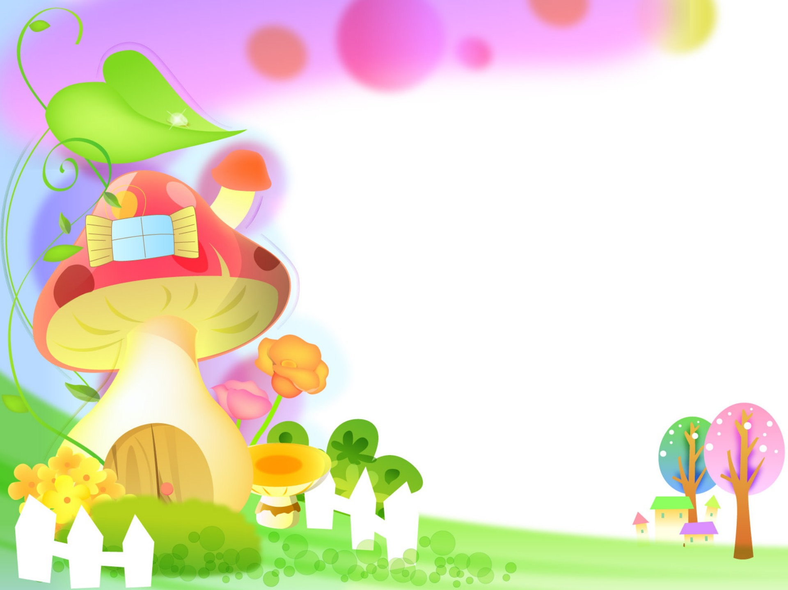
Отчасти эти задачи ставились в первой младшей группе. Здесь же преследуется еще одна цель - ребенок, знакомясь с основными геометрическими формами, должен узнавать их в других предметах, например шар - в яблоке, ягодах. Начало занятий лепкой, как правило, предполагает показ воспитателем приемов изображения и объяснение. Он берет ком глины одной рукой, кладет его на раскрытую ладонь, другой рукой производит необходимые движения. Показывать нужно так, чтобы действия были четкими, понятными детям.
Для того чтобы убедиться в усвоении детьми того или иного приема, можно предложить всей группе или отдельно каждому ребенку повторить это движение. После этого ребята могут приступить к изображению. Показ приемов сопровождается объяснением, которое должно соответствовать действиям.
«Беру кусок глины,- говорит воспитатель,- кладу на ладонь и раскатываю его вот так - вперед-назад, вперед-назад. Вот какой получился столбик». Показ и объяснение должны занять не более 3-4 минут. «Беру кусок глины,- говорит воспитатель,- кладу на ладонь и раскатываю его вот так - вперед-назад, вперед-назад. Вот какой получился столбик». Показ и объяснение должны занять не более 3-4 минут. Обучение лепке во второй младшей группе, так же как и у детей 2-3 лет, должно предусматривать развитие самостоятельности, а поэтому в тех случаях, когда дети уже знакомы с приемами, не следует им еще и еще раз показывать то, что они усвоили. Например, при изображении диска нет надобности показывать лепку исходной формы. Надо сразу взять заранее подготовленный шар, положить на ладонь и расплющить, покрыв другой ладонью, предоставив детям возможность самостоятельно вспомнить, как лепить шар.

Slide 12
С детьми трех лет используются игровые приемы. Можно обыграть тему занятия, предложить игру с фигурками, которые получились, дополнить их некоторыми деталями. Например, если дети лепили кролика, то предложить около каждой фигурки положить заранее сделанную морковку; в руки вылепленной матрешки или куклы вложить маленький флажок. В том случае, когда дети лепят цыплят, можно фигурки поставить на зеленый лист бумаги, изображающий луг. Эти приемы помогут детям не просто создавать предметы, а вкладывать в свою работу образное содержание.
Чтение детям сказок оказывает самое благотворное влияние на развитие фантазии, творческой самостоятельности, пробуждает интерес к изобразительной деятельности. Например, ребята хорошо знают сказку «Колобок». Воспитатель предлагает им вылепить колобок, который катится по дорожке. Лепка шарообразной формы знакома детям, и воспитатель направляет их внимание на образную передачу формы. Воспитатель еще раз читает сказку, чтобы напомнить ребятам детали. Дети словесно обрисовывают внешний вид колобка и дорожки, сравнивают его форму с другими округлыми предметами. Отмечают, что на картинке у колобка есть глаза, нос и рот. В начале занятия воспитатель показывает ребятам, как можно палочкой изобразить глаза и рот колобку, как сделать дорожку, расплющив глиняный столбик пальцем. После объяснения все приступают к лепке, а воспитатель на отдельном столе расставляет зеленые елочки, приготовленные заранее для изображения леса. Дети работают, а воспитатель вопросами и советами направляет их на верное решение.
Когда лепка закончится, изделия устанавливаются на столе так, чтобы все дорожки были направлены к елкам. Дети с воспитателем располагаются около стола и рассматривают работы, отмечая, что колобки весело катятся по своим дорожкам в лес.Некоторые занятия могут начинаться или заканчиваться потешкой или песенкой, которые углубляют образное представление детей об изображаемом предмете..

Slide 13
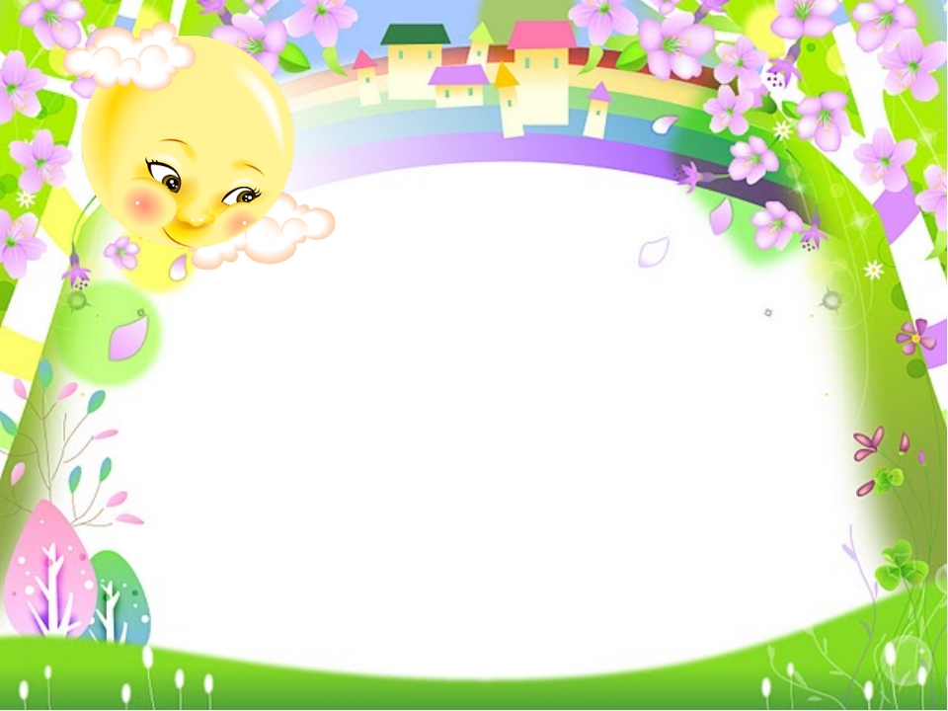
Дети пятого года жизни повторяют и закрепляют приобретённые прежде знания и умения, а кроме того, им дают новые знания и умения, а именно:
- делить пластилин (глину) на части и образовывать несложные предметы, в основе которых лежит шар (орех, яблочко);
- создавать предметы, в основе которых лежит цилиндр (огурец);
- раскатывать пластилин (глину) прямыми движениями рук и создавать овальную форму и на основе этой формы лепить такие предметы: слива, лимон, груша;
заострять и закруглять предметы;
- раскатывать пластилин (глину) круговыми движениями рук, расплющивать, загибать, защипывать края, вдавливать пластилин (глину) пальцами и создавать такие предметы: мисочка, чашечка, рыбка, грибок, корзина, пирожки, вареники;
Делить пластилин( глину) на части и соединять их в целое прикладыванием и нажатием, примазываннем (кукла-неваляшка, снеговик, птичка, зайчик).
Методика обучения лепке - средняя группа.
В начале года дети по программе повторяют пройденный материал: занимаются лепкой, работают над формой. Воспитатель во время прогулок с детьми использует природный материал как наглядное пособие. Например, зимой ребята под руководством воспитателя лепят снеговика и одновременно разбирают форму и количество частей. Из снега дети могут вылепить кролика, девочку в шубке и другие предметы.
Кроме того, перед тем как приступить к лепке, воспитатель показывает игрушки, изображающие птиц, цыплят. Он обращает внимание детей на весь предмет в целом и затем на форму туловища, головы, хвоста, показывает, как надо обследовать предмет: сначала определяют форму частей, затем, фиксируя внимание на более мелких частях, проводит по ним пальцем и предлагает эти же действия проделать ребятам.

Slide 14

Они повторяют эти движения. На занятиях можно ограничиться лишь зрительным обследованием, обводя различные части палочкой и предлагая ребятам самостоятельно определить их форму, пропорции и месторасположение.
Для рассматривания перед лепкой подбирают игрушки и скульптуры, художественно выполненные, с красивой, но однотонной окраской. В тех случаях, когда нет возможности подобрать подходящий предмет, можно пользоваться заранее подготовленным образцом несколько большего размера, чем фигурки, которые будут лепить дети.
Образец обычно дается до занятия с той целью, чтобы ребята успели его рассмотреть, и остается перед ними на протяжении всего занятия.
Дети шестого года жизни, как и в предыдущих возрастных группах, сначала повторяют и закрепляют навыки и умения, а потом вводят новые задачи:
- делить глину на 3-4 части и создавать несложные предметы, в основе которых лежит шар, цилиндр, конус (лепка овощей, фруктов, ёжика, мышки, котика, лисички);
- лепить части в основе которых лежит диск (тарелочка, чашечка);
- лепить предметы комбинированным и пластическим способами, приёмам крепкого соединения деталей, сглаживание поверхности пальцами, стекой и увлажнённой тряпкой (собака, зайчик, белочка, самолёт, черепаха, курочка, петушок, птичка - свистулька, лисичка и др.).
Взрослый обращает внимание на то, чтобы ребёнок передавал характерные признаки предметов, их форму, придерживался пропорций и использовал усвоенные навыки и умения: скатывание, сплющивание, вдавливание, вытягивание, загибание, примазывание и т.п..

Slide 15
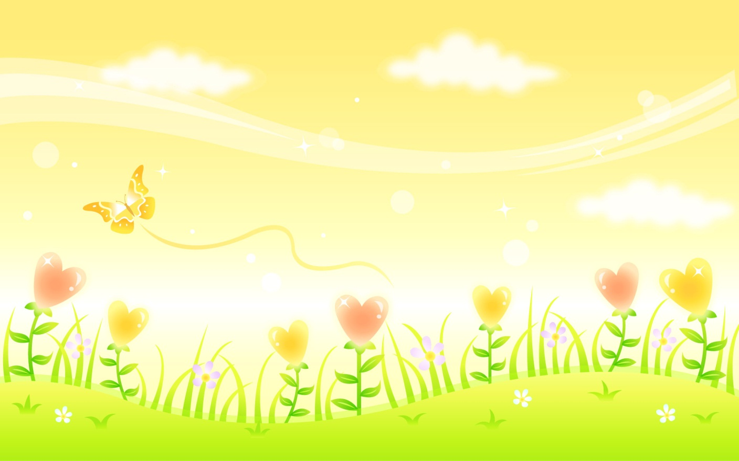
Методика обучения лепке – старшая группа.
В этой группе воспитатель предоставляет детям больше самостоятельности в выборе темы, в возможности обдумать ее заранее и выполнить. Учить детей планировать свою работу можно во время наблюдений, перед чтением литературных произведений. Для этого необходимо их предупредить, что они будут лепить тот предмет, который рассматривают на картинке или о котором им читают. Это дает возможность заранее настроить детей на предстоящее занятие, четко воспринять особенности предмета и в какой-то степени обдумать его изображение. Если ребенок будет твердо знать, над чем он должен работать, то это даст ему возможность более целенаправленно и уверенно заниматься лепкой.
Важно, чтобы дети научились понимать и передавать в лепке характер изображаемого.
Для этого воспитатель должен подбирать для изображения предметы с ярко выраженными чертами.
Ребята, как и в предыдущей группе, предварительно рассматривают предметы. В основном для изобразительной деятельности нужно развивать в детях зрительное восприятие окружающего на основе приобретенных знаний и опыта. Зрительный анализ здесь воспитатель проводит так же, как и в других группах. Для демонстрируемого предмета желательно иметь специальное приспособление - подставку с поворотным кругом, что даст возможность показать ребенку противоположную сторону предмета. После этого предмет снова возвращают в прежнее положение. Дети 5-6 лет уже в состоянии проанализировать строение, форму предметов. Воспитатель предлагает ребятам рассказать о ней, дать описание ее характерных особенностей. Если дети затрудняются ответить, то воспитатель это делает сам. Многие способы лепки детям знакомы. Они умеют создавать основные формы, видоизменять их, а следовательно, воспитателю нет надобности прибегать к показу изображения на каждом занятии.

Slide 16

Задача воспитателя - понять замысел ребенка и помочь ему, если это необходимо, в его осуществлении. Тем ребятам, которые неудачно выбрали способ лепки, нужно доказать, что есть другой, наиболее удобный и подходящий.
Важно, чтобы дети из множества возможных способов научились выбирать наиболее эффективный, который позволит создать выразительный образ.
Например, собаку или кошку можно вылепить способом вытягивания из целого куска глины или из отдельных частей.
Лепка из отдельных частей более длительна и в результате детского исполнения дает в основном статичный образ, а из целого куска дает возможность сразу наметить основные детали, установить их в нужном положении. Этот способ сложный, но в старшей группе дети с ним знакомы и могут самостоятельно его применять. Трудность вытягивания формы из целого куска для ребенка заключается в том, что нужно на глаз определить количество глины для той или иной части.
Дети 5-6 лет уже могут на глаз определять, сколько потребуется глины для частей, но дальнейший процесс - уточнение пропорций и формы - ребенку еще сложен. И здесь должен помочь воспитатель, указывая на недостатки в изображении. Помощь эта заключается в наводящих вопросах, дополнительном анализе формы, подсказе некоторых изобразительных средств. Кроме того, детям необходимо читать интересные рассказы, сказки, стихи, в которых ярко раскрывается тот или иной образ. Иногда используются загадки, но, как и в средней группе, надо подобрать тексты так, чтобы описание предмета больше касалось перечисления частей, формы, размеров, действий. В конце занятия воспитатель показывает детям их работы и предлагает оценить, как соблюдены пропорции, выполнены форма и движение. Ребята отвечают, а воспитатель дополняет их ответы. Важно, чтобы дети научились критически и доброжелательно оценивать свою лепку и работу товарищей.

Slide 17
В работе с детьми седьмого -восьмого года жизни взрослый обращает внимание на правильное отображение предметов, учит добиваться точности в воспроизведении их характерных признаков, замечать черты сходства и отличия, придерживаться пропорций, соотносить отдельные детали с общим изображением (лепка фруктов, овощей, птиц, зверей, посуды, человека и др.).
Методика обучения лепке – подготовительная группа.
В этой группе большое внимание воспитатель должен уделять обучению детей умению планировать свою работу, обдумывать заранее изображение формы предмета и его динамику. Это необходимо для развития детской самостоятельности и творческой активности. Здесь детям так же, как и в старшей группе, предлагается еще до занятия обдумать содержание лепки, некоторые ее приемы изображения и даже материал. Например, предлагается лепить по выбору зверей из зоопарка. Воспитатель дает детям задание - выбрать и обдумать содержание для изображения, форму пропорции, положение, а также количество глины, длину каркасов. Только после этого ребята приступают к работе.
Для формирования зрительных восприятий воспитатель показывает детям игрушки, изображающие людей, животных, картинки с изображением отдельных предметов и эпизодов из сказок и рассказов.
Во время наблюдения и рассматривания разных предметов воспитатель предлагает ребятам внимательнее присмотреться к форме, пропорции, положению частей и действию, фактуре, некоторым деталям и дополнительным предметам, усиливающим характеристику образа.
Очень важно, чтобы ребята учились видеть характерные черты предметов, умели их отбирать, а для этого необходимо знакомить их с выразительными, легко запоминающимися образами

Slide 18
С интересом ребята будут рассматривать сказочных персонажей: Бабу Ягу, Емелю, Снегурочку, Василису Прекрасную, Царевну-лягушку и др.
Отличительные черты быстрее запомнятся детям, их легче изображать в лепке. Например, вылепив длинную шею жирафа, ребенок сразу делает образ похожим и выразительным. Но это не все: нужно изобразить и специфические пропорции ног, а поэтому воспитатель выделяет несколько отличительных признаков. Так, при рассматривании жирафа он обращает внимание детей на пропорции, форму частей, детали на голове - уши, рожки.
важно, чтобы дошкольники параллельно овладевали изображением предмета в определенном положении, в действии. Движение в лепке дается им легче, чем в рисунке, так как они реально действуют с частями предмета и им не нужно прибегать к условным способам изображения, как в рисунке. Важно, чтобы ребенок хорошо представлял, как сгибаются руки, ноги человека во время ходьбы, бега, прыжка, как вытягивает шею гусь в момент обороны, как бежит собака и т. д. Воспитатель предлагает ребятам самим принять те позы, которые они собираются изобразить. Уже в начале занятия воспитатель стремится наводящими вопросами подвести ребят к самостоятельному решению хода работы. Затем, стремясь сохранить индивидуальность в работе каждого ребенка, он показывает детям некоторые средства лепки, которые помогут сделать образ более точным и выразительным.
Отдельные приемы, как, например, изображение фактуры стекой, можно показать всем ребятам сразу, но в основном приходится подсказывать или показывать отдельно каждому.
Индивидуальная работа в данной группе приобретает особое значение на занятиях по изобразительной деятельности. Фронтальный показ способов лепки используют ограниченно, так как все внимание педагог направляет на сохранение творческих проявлений у детей. Воспитатель наблюдает, как ребенок планирует работу, с чего начал ее (заготовил части, разделив глину, или собирается лепить из целого куска). Вопросами педагог направляет ребят на правильное изображение характерной и выразительной формы и динамики.

Slide 19
Если ребята лепят не по воображению, а с модели, то тем, кто затрудняется, воспитатель предлагает еще раз осмотреть предмет с целью уточнения формы. Лепка с модели (натуры) предлагается ребятам с большой осторожностью, только для более глубокого анализа формы и пропорций предмета. Стараясь развить в детях большую самостоятельность, педагог, после того как определил задание и дал необходимые указания, некоторое время остается в стороне и дает ребятам возможность самостоятельно начать изображение. По мере того как они начинают работать, он подходит к ним и дает необходимые указания. Если предполагается коллективная лепка, то воспитатель распределяет детей на группы и каждой дает задание. В конце занятия все обсуждают вылепленные фигурки, сравнивают их с моделью или с тем, что когда-то видели.
В основном дети сами дают оценку изделиям. В тех случаях, если работы мелкие, их помещают на специальную доску с фамилиями, а если крупные (сюжетная лепка), то ребятам дают метки, и они прикрепляют их к своим работам. Приучая детей предварительно обдумывать замысел, можно иногда предлагать делать карандашные эскизы. Особенно это целесообразно, когда они лепят бусы и декоративные пластинки.
Для того чтобы научить детей работать над эскизом, а затем по нему создавать пластинку, педагог проделывает всю работу сам, а ребята наблюдают. Далее им дается задание - нарисовать пластинку с узором и на занятии ее вылепить.
Изготовление декоративных пластинок с рельефными изображениями можно начать с беседы о том, какими они бывают, затем организовать выставку из готовых изделий. От воспитателя дети должны узнать, что глина для изготовления пластинок должна быть очень мягкая, а краска, которой их окрашивают, называется ангобом, ее готовят из глины и воды (глину разводят водой до густоты жидкой сметаны) и наносят кистью на изделие толстым слоем путем примакивания кисти к изделию.

Slide 20
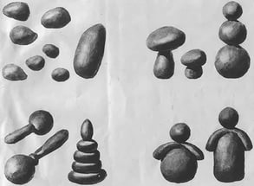
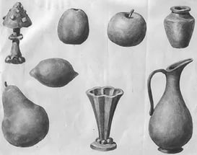
Виды лепки.
В работе с детьми используются три вида лепки: лепка предметная, сюжетная и декоративная. Каждый из этих видов имеет свои особенности и задачи.
В предметной лепке изображение отдельных предметов для ребенка является более простым, чем в рисовании. Дети с интересом лепят фигуры людей и животных. В результате обучения детей можно подвести к относительно правильному изображению человека и животного, хотя при лепке этих предметов они придают лишь наиболее яркие , характерные признаки, а форма основных частей остается обобщенной .
В связи с этим перед детским садом встает задача обучить детей умению изображать в лепке основанную форму предметов и наиболее яркие, характерные их признаки.

Slide 21
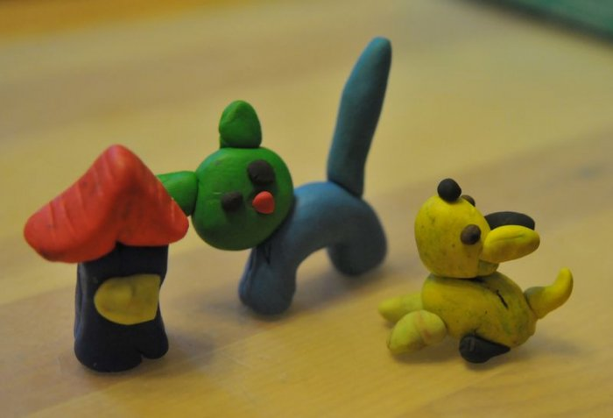
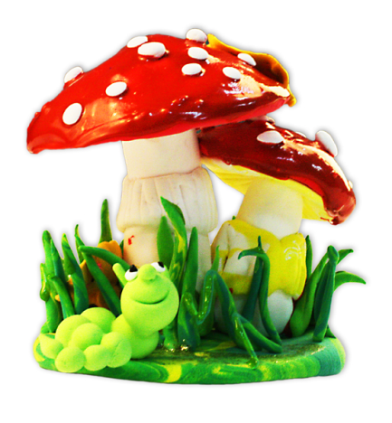
Сюжетная лепка требует от детей большого объема работы, так как нужно вылепить каждый предмет, входящий в композицию, установить его в нужном положении на подставке или без нее дополнить лепку деталями.
Сюжетом для лепки могут служить эпизоды из окружающей жизни, содержание некоторых сказок, рассказов.
Выразительность сюжетных композиций зависит не только от того как дети умеют изображать форму, но и от того, как они связывают фигуры между собой изображением действия.
Основные задачи при обучении сюжетной лепке следующие: научить детей задумывать и изображать лепные композиции из 2-3 предметов; учить творчески подходить к решению сюжета, выделяя основное; использовать во время лепки знание формы, пропорций предметов, свои наблюдения за действиями живых объектов, различные приемы лепки.
Сюжетная лепка проводится лишь в старшей и подготовительной группах. Связано это с тем, что ребенку нужно много знать о предметах и уметь пользоваться разными приемами изображения. В предшествующих группах дети лишь подводятся к сюжетной лепке и накапливают необходимые знания и умения.

Slide 22
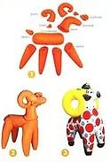
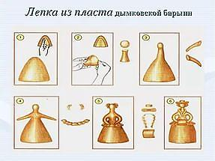
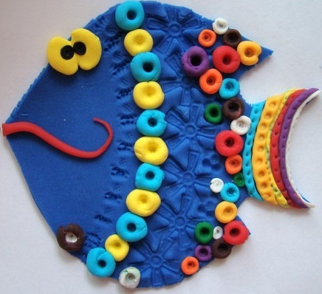
Декоративная лепка. Одним из средств эстетического воспитания является знакомство детей с народным прикладным искусством, с разными его видами, в том числе и мелкой декоративной пластикой народных умельцев. Красивые обобщенные формы, изображающие кукол, зверей, птиц с условной яркой росписью, радуют детей и положительно влияют на развитие их художественного вкуса, расширяют детские представления и фантазию. Ребятам нравятся декоративные сосуды, созданные гончарами разных народов. Дети охотно рассматривают простые, а иногда и замысловатые формы кружек, солонок, кашпо и других изделий.
Наблюдая мелкую декоративную пластику народных мастеров, старшие дошкольники могут сами создавать интересные изделия, которые в дальнейшем можно применить для игр, для украшения комнаты, как сувениры. Хорошо и охотно ребята лепят бусы и подвески для кукол, создают декоративные сосуды: солонки, подставки для яиц и вазы для мелких весенних цветов, стаканы и подносы для карандашей . Эти изделия могут иметь форму листьев, цветов, зверей, их можно интересно расписать ангобами и гуашью. К этому виду лепки следует отнести и создание декоративных птиц с расписными крыльями и хвостами.

Slide 23
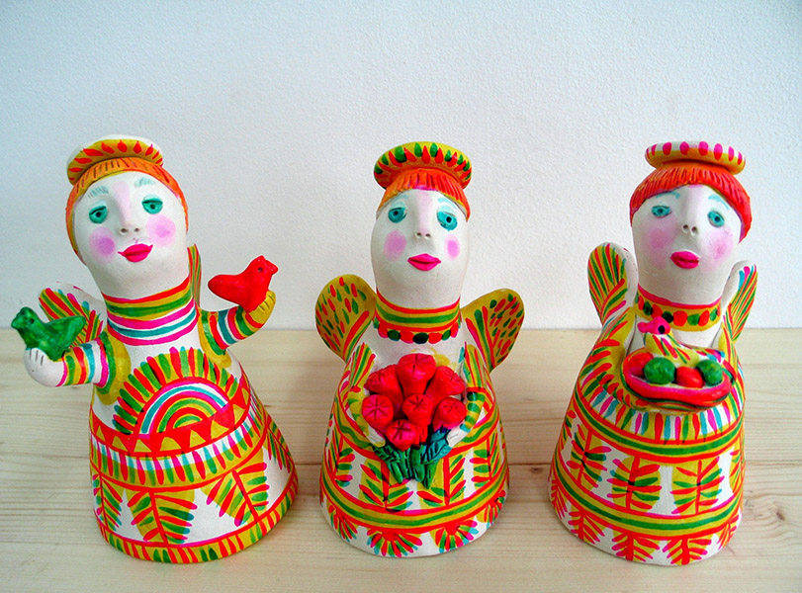
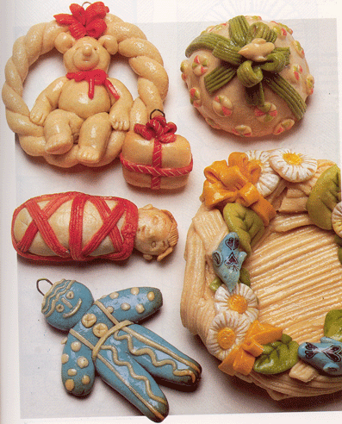
Декоративная лепка позволяет учить детей предварительно обдумывать тему, создавать заранее эскиз в виде рисунка, условно решать форму предмета и роспись. Например, солонка в виде цветка, крылья птицы или жука расписываются растительным или геометрическим орнаментом. Орнамент включает в себя различные декоративные элементы. Это различные геометрические формы (круги, квадраты, ромбы, треугольники и т. д.), растительные формы (ягоды, листья, травы, цветы и др.).

Slide 24
Приёмы работы во время лепки
Приёмы лепки доступна детям дошкольного возраста во всём богатстве и разнообразии способов и приёмов. Следует иметь в виду, что классификация способов достаточно условна, возможны переходы одного способа в другой и дополнение основного способа одним или несколькими другими при изготовлении одной поделки.
Технику лепки составляет перечень тех действий руками, которыми дети постепенно овладевают:
Младший дошкольный возраст(раскатывание, скатывание, вдавливание пальцем, прищипывание, сплющивание, оттягивание, присоединение).
Средний дошкольный возраст добавляются (примазывание, защипывание, втягивание, сглаживание).
Старший дошкольный возраст – совершенствуется техника лепки, используются знакомые приёмы лепки.

Slide 25
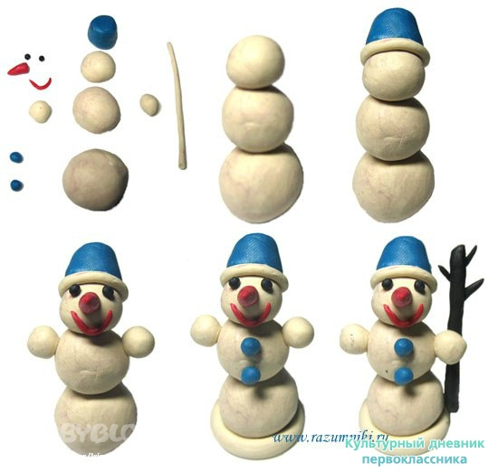
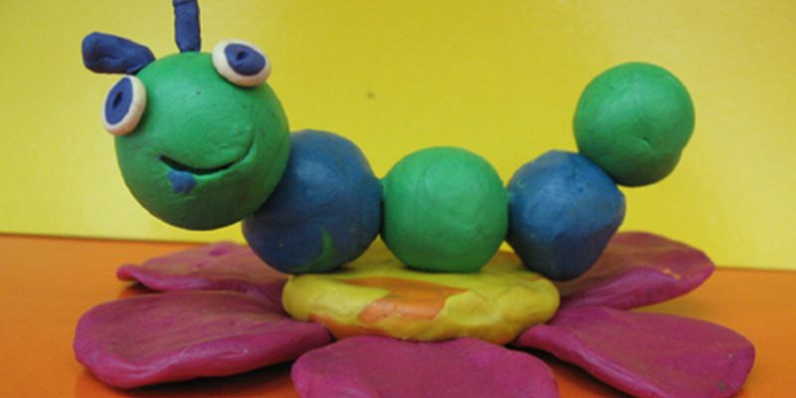
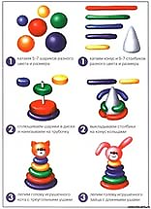
Конструктивный способ.
При этом способе лепки образ создаётся из отдельных частей, как из деталей конструктора (отсюда и название). Ребёнок задумывает образ, мысленно представляет, из каких частей он состоит, и начинает лепить. Конструктивным способом все дети начинают лепить очень рано - уже в 2-3 года - и часто сами "открывают" его для себя. Чаще всего в лепке маленьких детей наблюдаются следующие варианты:
- объединение одинаковых форм (бусы, заборчик, колодец, сосиски);
- объединение похожих форм, отличающихся по величине (пирамидка, башенка, маяк, снеговик, неваляшка);
- объединение различных форм (грибок, бабочка, птичка, Чебурашка).

Slide 26
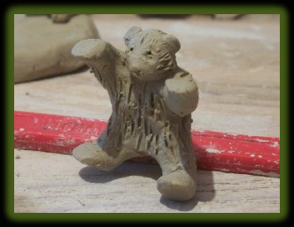
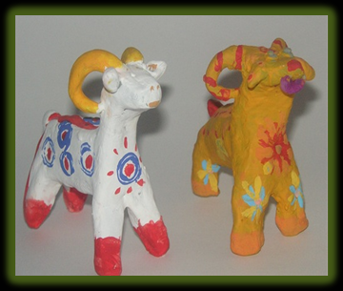
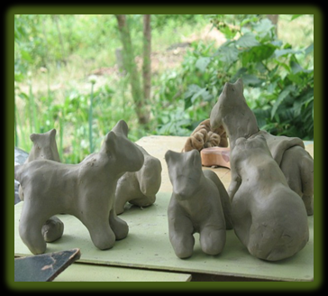
Скульптурный способ.
Этот способ иногда ещё называют пластическим или лепкой из целого куска. Ребёнок представляет задуманный образ, берёт подходящий по цвету и размеру кусок пластилина или глины, разминает его. Вспоминает самые общие очертания образа и старается придать материалу такую же форму.

Slide 27
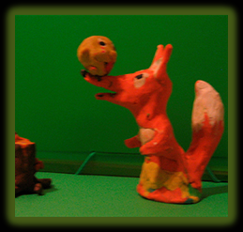
Это может быть форма вытянутого яйца, если задумано какое-то животное или хочется вылепить пришельца из космоса; лепёшка, если лепится светильник, и т.д. На этой общей основе ребёнок создаёт образ, вытягивая отдельные, более мелкие, части (но не отрывая их) и стараясь передать характерные особенности (длинную шею, гриву, извивающиеся щупальца, свисающие или, наоборот, торчащие уши). Он моделирует форму-основу разнообразными движениями: оттягивает, загибает, скручивает, сминает, придавливает, прищипывает и т.д. там, где нужно, - сверху, по бокам, снизу.
Комбинированный способ.
Этот способ объединяет два способа: конструктивный и скульптурный Он позволяет сочетать особенности лепки из целого куска и из отдельных частей. Как правило, крупные детали выполняются скульптурным способом, а мелкие создаются отдельно и присоединяются к скульптурной форме. К 5-8 годам дети предпочитают именно этот способ как более доступный и универсальный по своим возможностям.

Slide 28
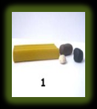
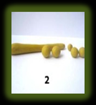
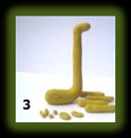
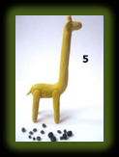
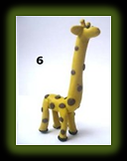
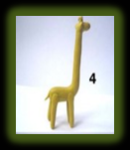

Slide 29
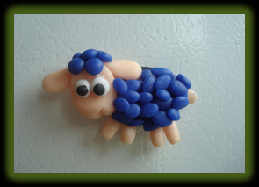
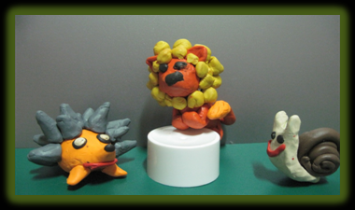
Модульная лепка.
Этот способ напоминает составление объёмной мозаики или конструирование из отдельных деталей. С его помощью можно очень быстро и легко создать любой образ из нескольких или многих одинаковых элементов - модулей. В зависимости от формы модуля различают несколько видов модульной лепки.
Лепка на форме.
Иногда для лепки удобно использовать готовые прочные формы - банки, пластиковые бутылки, втулки от бумажных полотенец и пр. Они служат прочной и удобной основой, а также позволяют избежать лишней работы. Материал раскатывают равномерным слоем, оборачивают вокруг формы, отрезают лишнее, соединяют края и разглаживают шов. Если необходимо, форму осторожно вынимают. Из оставшегося материала делают основание и другие детали (крышку, ручки и др.). Украшают налепами или прорезным узором. Таким способом хорошо лепить вазу, кашпо, карандашницу.

Slide 30
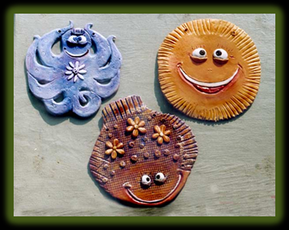
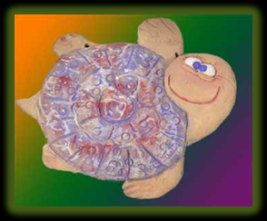
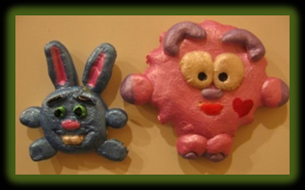
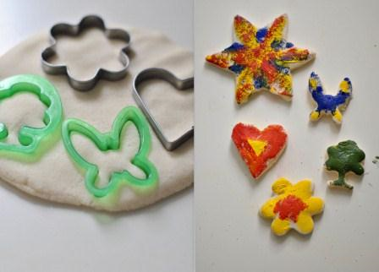

Slide 31
Литература
1.методика обучения рисованию, лепке и аппликации в детском саду. Учебник для учащихся пед.училищ. Под ред.док.пед. наук
Н.П. Сакулиной. Изд. 5-е, испр.М., «Просвещение», 1971. 256с.с илл
2. Румянцева, Е.А. Пластилиновые фантазии / Екатирина Румянцева.-М.: Айрис-пресс, 2009.- 32с.: цв.ил-(Чудесные фантазии)
3.Теория и методика изобразительной деятельности в детском саду.
Учеб. пособие для студентов пед. ин-тов по специальности
«Дошкольная педагогика и психология». М., «Просвещение»,1997г.
253с., 8 ил.
4. Халезова Н. Б и др. Лепка в детском саду. Пособие для воспитателя дет.сада. М.: «Просвещение», 1978.143.,4л. ил.

Slide 32

Спасибо за внимание !
До скорой встречи!

